Slide 1

PENDIDIKAN KESEHATAN GIZI BAGI MASYARAKAT DALAM PENCEGAHAN STUNTING DAN PENYAKIT DEGENRATIF SEJAK USIA DINI
Dameria Saragih, SKp.,M.Kep
Tim

Slide 2


Slide 3


Slide 4


Slide 5
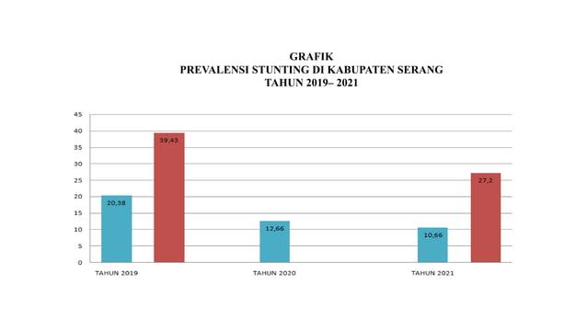

Slide 6
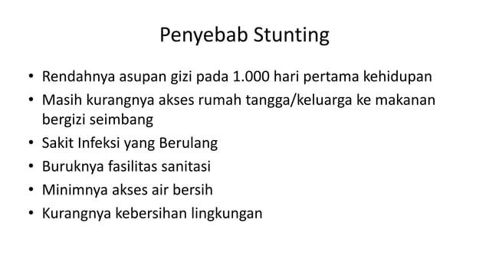

Slide 7
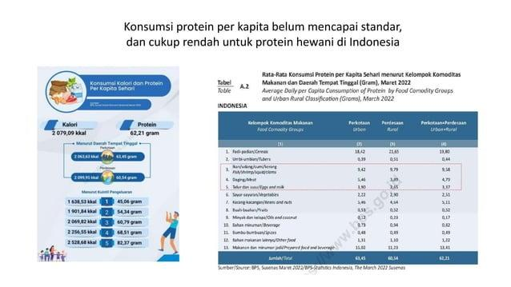

Slide 8


Slide 9
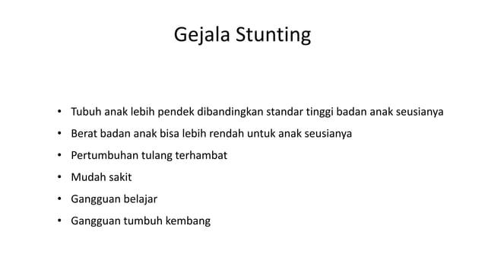

Slide 10
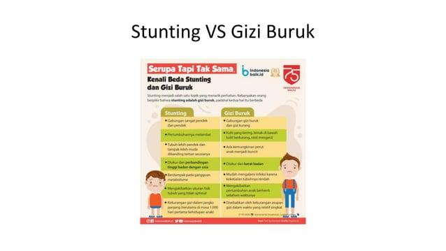

Slide 11
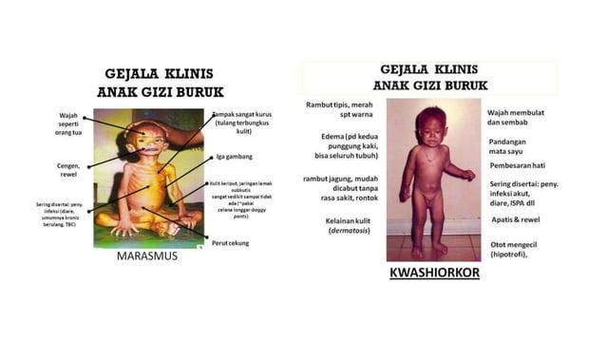

Slide 12
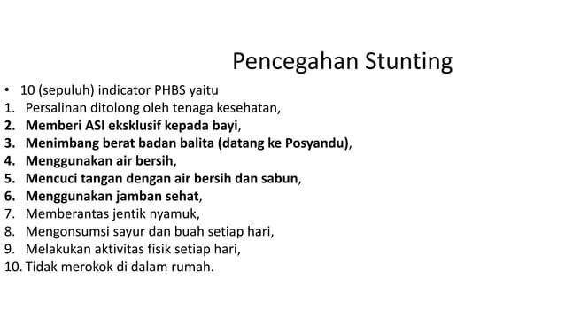

Slide 13


Slide 14


